Slide 1
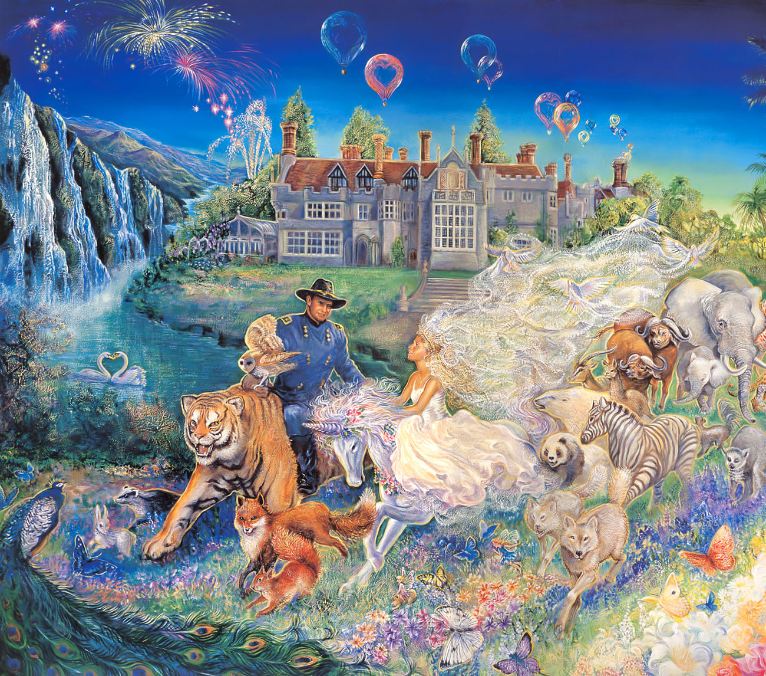
«Роль сказок в развитии детей дошкольного возраста»

Slide 2
В настоящее время сказка, как и другие ценности традиционной культуры, заметно утратила свое предназначение. Этому способствовали современные книги и мультфильмы с упрощенным диснеевскмм стилем пересказа известных сказок, часто искажающим первоначальный смысл сказки, превращающим сказочное действие из нравственно-поучительного в чисто развлекательное.

Slide 3
И воспитатели, и родители должны всегда помнить, что читать и рассказывать сказки детям дошкольного возраста необходимо, так как:
Дошкольный возраст – это возраст сказки.
• Сказка – это особый способ освоения мира, позволяющий дошкольнику понять и по-своему систематизировать тот поток событий, который обрушивается на него со всех сторон и который не хочет ждать, пока мышление ребенка не станет «научным». А такая, пусть ненаучная, пусть временная систематизация ребенку необходима: она снижает «напряженность понимания», гармонизирует сознание малыша, делает мир понятным, а значит, приятным и удобным. Делает его миром, в котором интересно жить, который хочется лучше исследовать и глубже понять.
• Сказки играют очень важную роль, так как в них мощно звучит жизнеутверждающий мотив, который каждый ребенок открывает для себя. Они дают ребенку возможность верить в то, что Зло всегда будет наказано, Добро восторжествует.
• Сказка открывает перед ребенком ворота богатейшего мира культуры, помогая ему лучше ориентироваться в различных жизненных ситуациях.
• Сказка будит и пленяет мечту. Она дает ребенку первое чувство героического… Она учит его мужеству и верности, учит созерцать человеческую судьбу, сложность мира, отличие «правды» от «кривды».
• От соприкосновения со сказкой у ребенка рождается собственное впечатление. Чем младше ребенок, тем сильнее это впечатление отличается от видения взрослого. Логически мыслить ребенок еще не умеет, а сказка не учит его напрямую. Сказочные образы, стиль, язык сообщают малышу жизненно важную информацию исподволь.
• Сказка ставит и помогает решать моральные проблемы. В ней все герои имеют четкую моральную ориентацию. Они либо целиком хорошие, либо целиком плохие. Это очень важно для определения симпатий ребенка, для разграничения добра и зла, для упорядочения его сложных чувств. Ребенок отождествляет себя с положительным героем.

Slide 4
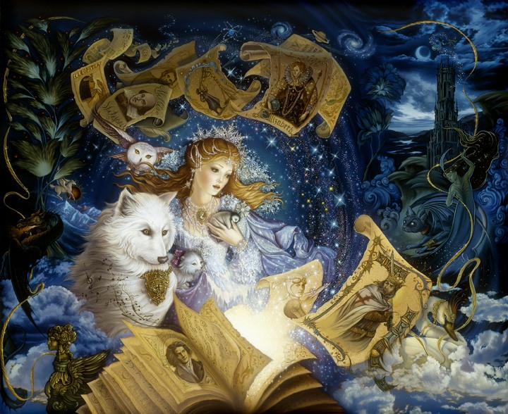
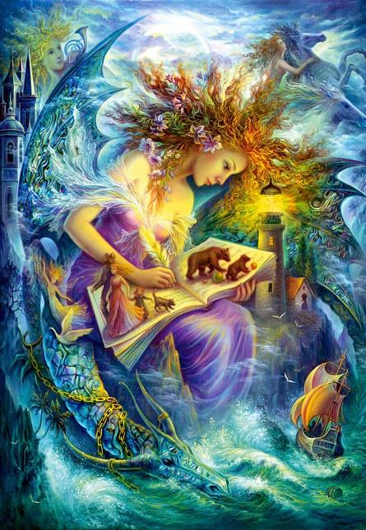
Самые глубокие и таинственные слова в сказках. Они возникают из посвиста ветра, шороха листвы, скрипа колес по проселочной дороге, а также из детских вопросов на которые надо найти ответ. Формы работы со сказкой также многоцветны и многообразны как сама жизнь. Абсолютно все, что нас окружает, может быть описано языком сказок. А еще, походы в «сказочный» мир разовьют воображение ребенка, научат свободно, не страшась опасностей, импровизировать, дадут ему чудесное умение использовать для решения проблем волшебную силу творчеств.

Slide 5
Сказка помогает расширить словарный запас малыша, а также развить связную логическую речь. Благодаря сказкам речь дошкольника становится более эмоциональной, образной, выразительной. Поэтому целью моей работ стало:
Работать над звукопроизношением, развивать звуковую культуру речи детей, обогащать словарь, развитие грамматического строя, связной, выразительной речи. Формировать навыки пересказа: понравившегося отрывка, всего произведения, с продолжением, по ролям и т. д. Воспитывать интерес и любовь к русскому народному творчеству. Основные направления моей работы в речевом развитии детей по средствам сказки стало:
Повышение уровня развития речи детей дошкольного возраста, через чтение, пересказ сказки и сочинение сказок на новый лад.

Slide 6
Чтобы овладеть вниманием детей-слушателей, речь воспитателя должна быть эмоциональной и убедительной. А это произойдет лишь в результате тщательной подготовки, во время которой воспитатель настолько вживается в данное произведение, что сможет передать свое отношение к тому, о чем говорит.

Slide 7
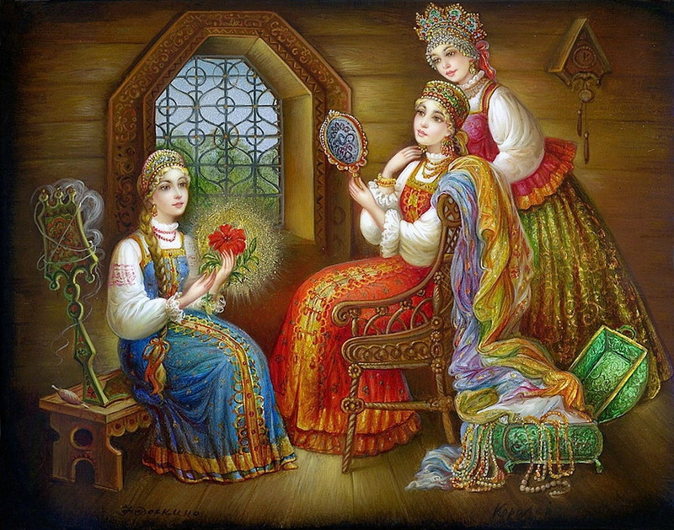
Большую помощь в исполнении художественного произведения оказывает творческое воображение. Нужно видеть то, о чем рассказываешь.

Slide 8
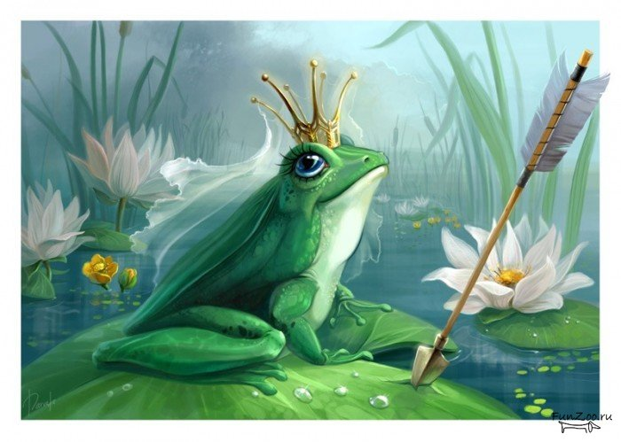
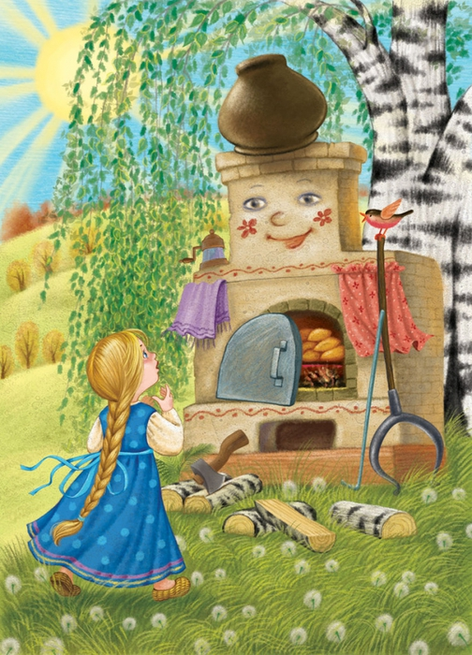
Цель нашей работы – научить детей осознанно относиться к своим чувствам, к своему внутреннему миру, иначе говоря, способствовать становлению их самосознания, развивать умение управлять своими чувствами посредством народных сказок. На начальном этапе работы ставится задача пробудить у детей желание слушать рассказывание сказки, следить за развитием действия, сочувствовать положительным героям.

Slide 9
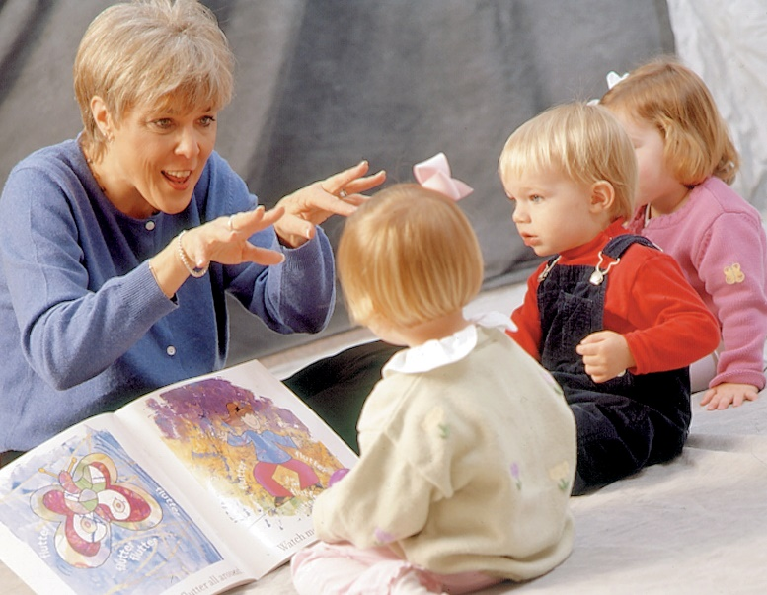
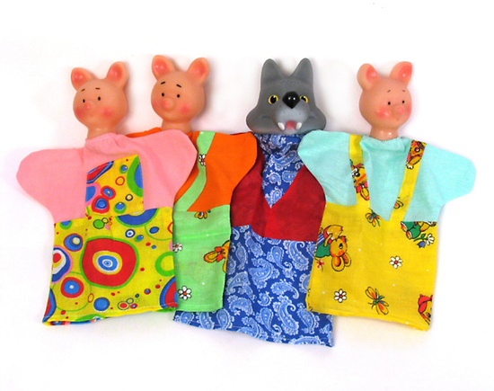
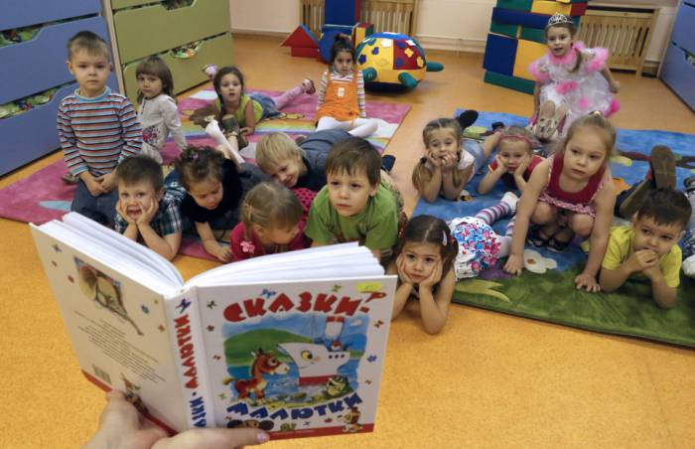
Для детей младшего возраста мы сказки не читаем, а рассказываем: это усиливает эмоциональное воздействие, что, в свою очередь, способствует пониманию основного смысла сказки. Ведь, когда воспитатель смотрит не в книгу, а на детей, он как бы разговаривает с каждым ребенком, и этим воспитывает очень важное умение слушать и понимать монологическую речь.

Slide 10
Структура совместной образовательной деятельности с детьми
Слушаем сказку.
Знакомство детей с новой для них сказкой. Взрослый рассказывает или читает сказку, задает вопросы по сюжету
повествования, разъясняет детям непонятные какие-либо обороты речи. Затем задает вопросы юным слушателям о персонажах сказки. Вопросы помогут детям лучше запомнить сюжет и понять смысл сказки. Дети отгадывают загадки и играют в игру, во время которой употребляют новые слова и закрепляют в своей речи грамматические формы слов, тематически связанные с сюжетом сказки.

Slide 11
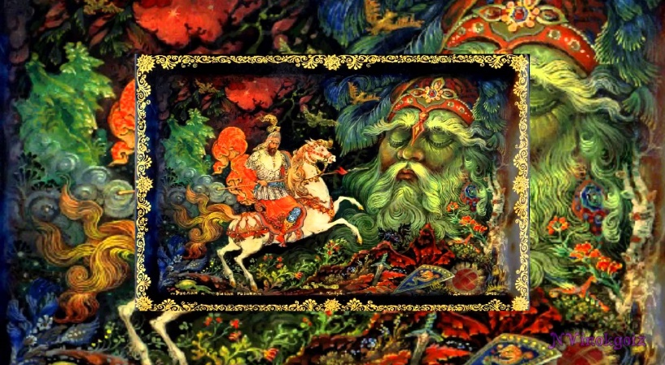
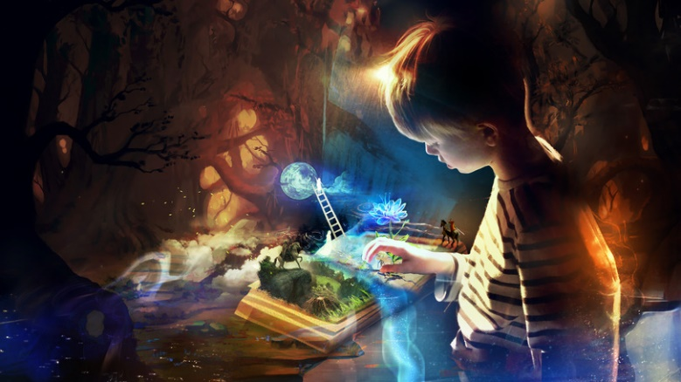
Рассказываем сказку
Дошкольники коллективно пересказывают сказку: дети рассказывают сказку, а взрослый иллюстрирует ее, меняя декорации, передвигая фигурки персонажей. Кроме того, взрослый помогает рассказчикам- указывая на ребенка, которому следует пересказать очередной отрывок сказки; если необходимо, начинает следующую фразу сам или задает ребенку наводящий вопрос. Когда пересказ будет закончен, дети переходят к дидактическим играм, способствующим развитию у них таких психических процессов, как внимание, память, мышление. Можно провести подвижные игры, совершенствующие общую и мелкую моторику дошкольников. Все игры и задания должны быть непосредственно связаны с сюжетом пересказанной детьми сказки.

Slide 12
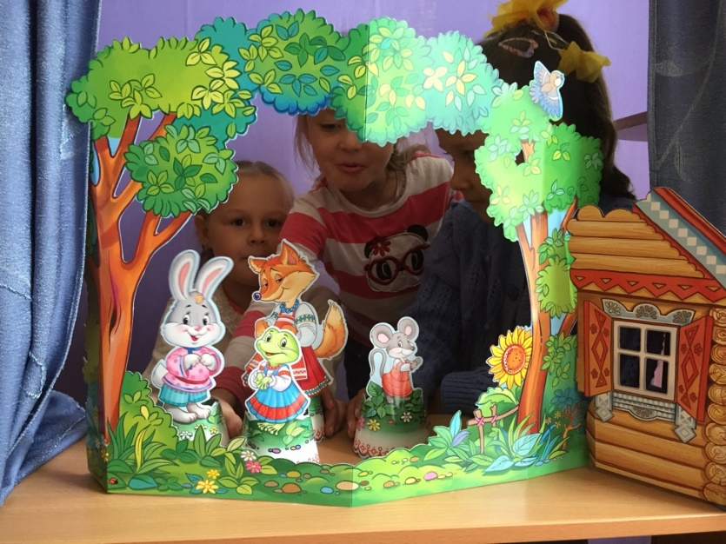
Показываем сказку
Дети показывают инсценировку знакомой сказки. Это предполагает распределение ролей между детьми, выбор декоратора. В качестве зрителей выступают дети, не участвующие в спектакле, или игрушки, посаженные в «зрительный зал». В задачу взрослого входит режиссура спектакля и чтение текста «от автора». После показа спектакля на импровизированной сцене дети выполняют несколько учебно-игровых заданий, таких, как пантомима, психогимнастика или артикуляционная гимнастика. Здесь детям предлагаются развивающие игры, в которых они демонстрируют свою наблюдательность и изобразительные навыки, например, умение рисовать или копировать голоса разных животных.

Slide 13
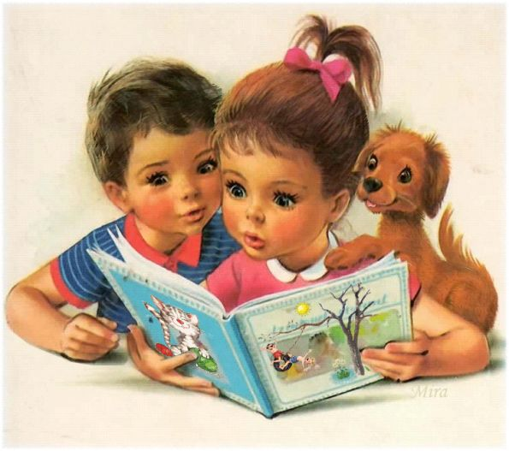
Читаем сказку
Дети знакомятся со звуками и буквами, а затем еще раз проводят инсценировку сказки. При этом на сцене вместо нарисованных фигурок персонажей сказки детьми выставляются карточки и начальными буквами имен этих героев. После представления дошкольники выполняют задание по прописыванию этих букв. Завершается деятельность загадками «волшебного барабанчика». В этой обучающей игре дети по количеству ударов в барабан, произведенным взрослым, учатся определять количество слогов в словах. Когда дети овладеют этими навыками, то сами по очереди берут барабанную палочку и загадывают аналогичные загадки друг другу.

Slide 14
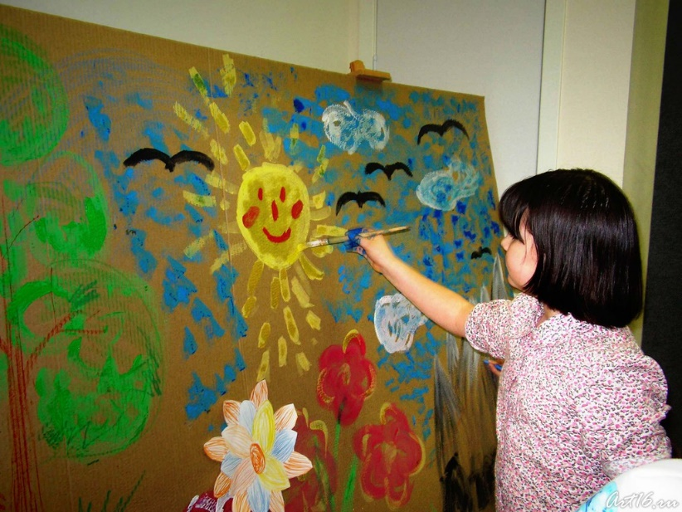
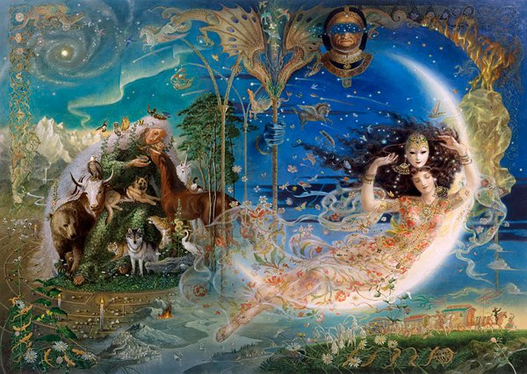
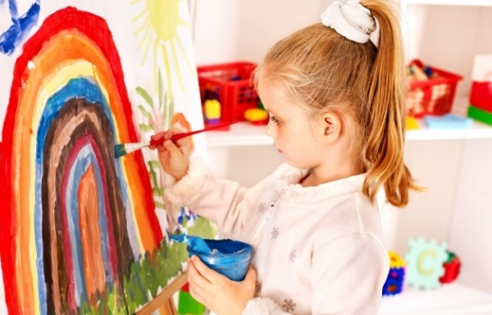
Рисуем сказку
Перед детьми ставятся проблемные задачи, решение которых требует владения карандашом. Ребята помогают своим любимым сказочным героям, выполняя для этого различные рисунки и графические работы. Обязательным заданием является конструирование из счетных палочек, после которого дети перерисовывают выложенное ими изображение на лист бумаги в крупную клетку.

Slide 15
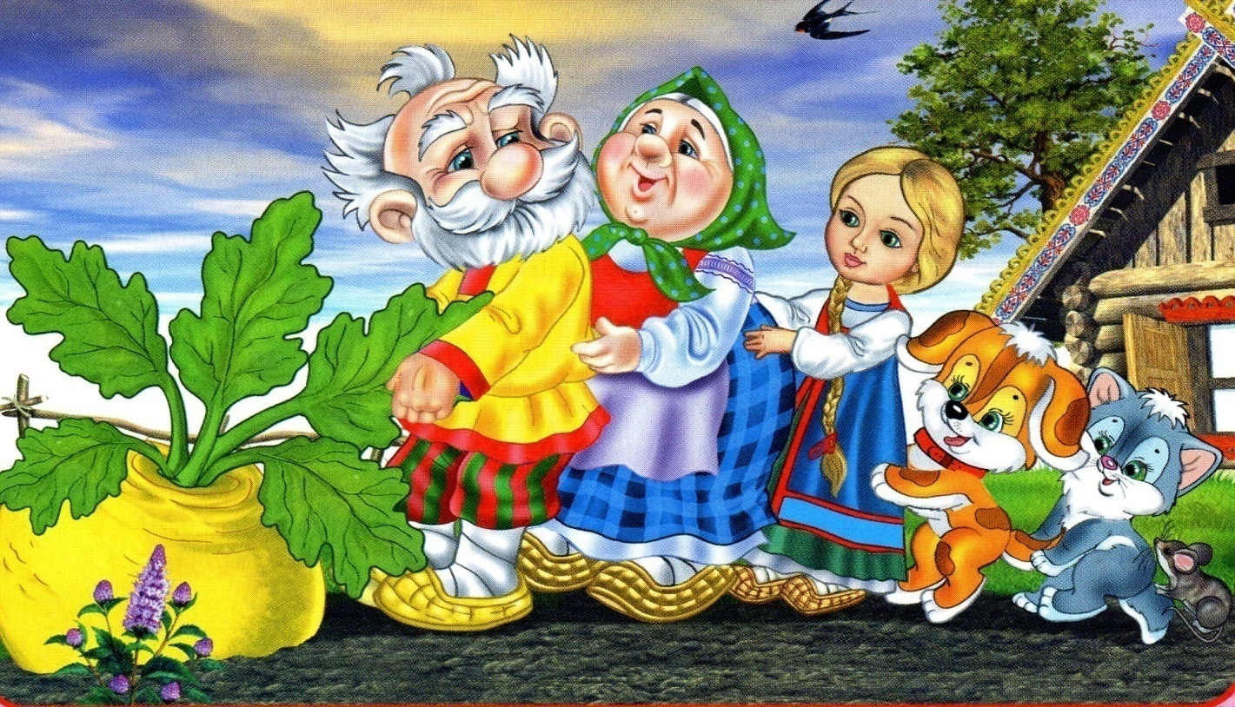
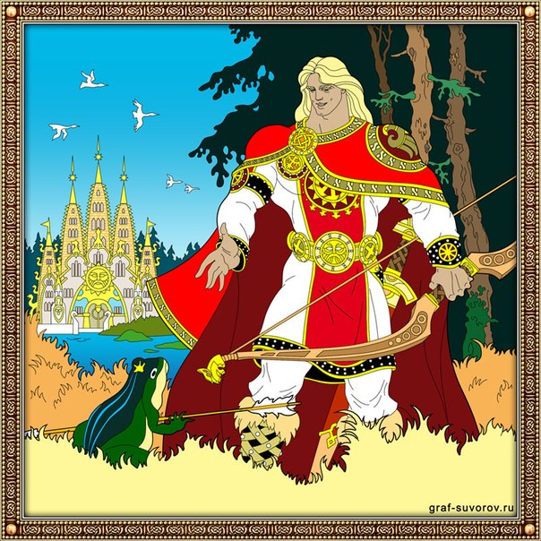
Сказки разовьют воображение ребёнка, научат свободно, не страшась опасностей, импровизировать, дадут ему чудесное умение использовать для решения проблем волшебную силу творчества!
Читайте детям сказки!

